Slide 1
Vztlaková síla, Archimedův zákon
7. tř.

Slide 2
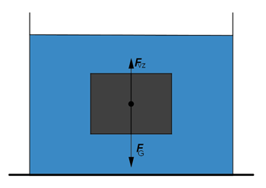
Vztlaková síla – nové učivo
Těleso ponořené do kapaliny v klidu je nadnášeno silou, která má opačný směr než síla Fg - gravitační
Vztlaková síla – působí nahoru
Gravitační síla – působí dolů
Velikost vztlakové síly určíme jako rozdíl velikostí sil naměřených siloměrem.

Slide 3
Fvz = Fg - F
Na čem závisí velikost vztlakové síly Fvz?
PS – str. 33, 1a – zdůvodnění - zapiš
Toto je zdůvodnění – pouze opiš do PS. Kolikrát větší je objem ponořené části tělesa, tolikrát větší vztlaková síla na těleso působí.
První obrázek – Fvz (od hladiny) – šipka nahoru, Fg – šipka dolů
PS – str. 33, 1b – zdůvodnění – zapiš
Toto je zdůvodnění – pouze opiš do PS. Vztlaková síla působící na těleso ponořené do kapaliny závisí na objemu ponořené části tělesa a na hustotě kapaliny. ( návod obrázky b) (hustota: voda 998 kg/m³, rtuť 13 500 kg/m³, aceton 792 kg/m³)
Závěr!
Vztlaková síla působící na těleso ponořené do kapaliny závisí na objemu ponořené části tělesa a na hustotě kapaliny.

Slide 4
Návod na řešení str. 33, cv. 2
Někde uprostřed obrázků udělej křížek. Od něj nahoru a dolů udělej šipky podle toho, jak si myslíš, která síla je větší nebo menší. Tzn. Pokud si myslíš, že vztlaková je větší než gravitační, bude šipka nahoru delší než dolů, pokud si myslíš, že jsou stejné, budou i šipky stejné, pokud si myslíš, že vztlaková síla je menší než gravitační, bude šipka nahoru menší než dolů.
Pod obrázky zapiš: Fvz > Fg Fvz = Fg Fvz < Fg
Návod na řešení str. 33, cv. 3
Doplň slova:
lehčí, gravitační, vztlaková, Fvz, objemu, hustotě kapaliny, větší, větší

Slide 5
Archimedův zákon
Zákon je pojmenován podle řeckého matematika a fyzika Archimeda. K objevu se váže historka, podle níž Archimedes přišel na jeho podstatu při koupeli. Přemýšlel, jak odhalit podvod klenotníka, který nahradil zlato v královské koruně za jiný méně ušlechtilý kov. Samotná myšlenka jej napadla při pozorování hladiny vody ve vaně, do které se ponořil. Objev jej prý uvedl do takového tranzu, že pobíhal nahý po městě s výkřiky „Heuréka“ (Našel jsem!).

Slide 6
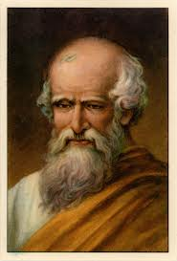
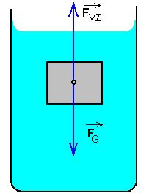
Těleso ponořené do kapaliny je nadlehčováno silou, která se rovná tíze kapaliny tělesem vytlačené.
Archimedes
Fvz = V.ρk.g

Slide 7
Návod na řešení str. 34, cv. 1 – zapiš tajenku
Nápověda – slova, která máš vyškrtávat: gram, hustota, korek, metr, pascal, plování, ró, volt, vztlak, Země, gravitace
Návod na řešení str. 34, cv. 2 - dopočítej
Gravitační síla:
m = ρ . V = 920 . 0,8 = (kg)
Fg = m . g = (N) (zaokrouhli na stovky)
Vztlaková síla:
Fvz = V . ρ . g = 9/10 . 0,8 . 1 025 . 10 = (N) (zaokrouhli na stovky)
Výslednice Fvz – Fg = (N)

